Slide 1

نماز عشاء
امام صادق عليه السّلام :
هرکس نماز را سبک بشمارد ، به شفاعت ما دست نخواهد یافت .

Slide 2


نماز مغرب
پيامبر اكرم (ص) :
فردای قیامت به شفاعت من نخواهد رسید کسی که نماز را از وقتش تأخیر بیندازد .
بحارالانوار - ج83 - ص20

Slide 3
نماز مغرب
امام علي عليه السّلام :
نماز ، قلعه و دژ محکمی است که نمازگزار را از حملات شیطان نگاه می دارد .
غرر الحكم - ص 56

Slide 4

نماز عصر
امام كاظم عليه السّلام :
بهترین چیزی که بنده بعد از شناخت خدا به وسیله ي آن به درگاه الهی تقرب پیدا می کند ، نماز است .
تحف العقول - ص455

Slide 5
نماز عصر
پيامبر اكرم (ص) :
بهترین کارها در نزد خدا نماز به وقت است ، آن گاه نیکی به پدر و مادر ، آن گاه جهاد در راه خدا .
كنزالعمال-ج 7 - ص 285

Slide 6

نماز ظهر
امام علي عليه السّلام :
اگر نمازگزار بداند تا چه حد مشمول رحمت الهى است هرگز سر خود را از سجده بر نخواهد داشت.
غررالحكم - ج 5 - ص 116 - ح 7592

Slide 7
نماز ظهر
امام صادق عليه السّلام :
فضیلت خواندن نماز در اول وقت نسبت به تأخیر انداختن آن ، مثل فضیلت آخرت بر دنیاست .
بحارالأنوار - ج 82 - ص 359

Slide 8
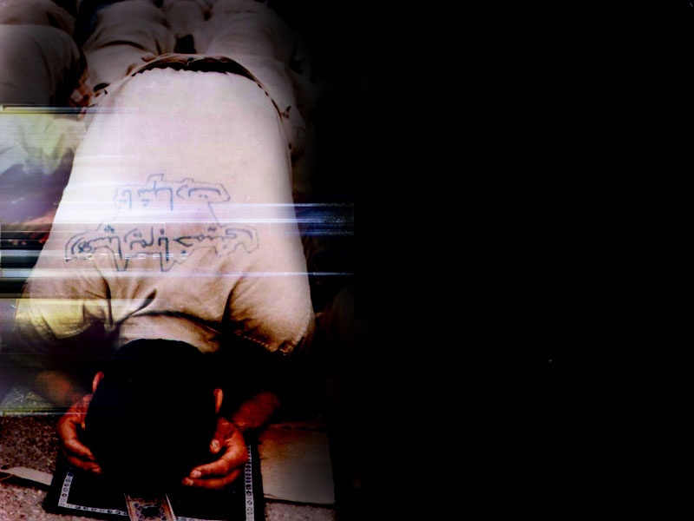
امام صادق عليه السّلام :
سجده ي شكر بر هر مسلمانى واجب است ، با آن نمازت را كامل و پروردگارت را خشنود مى سازى و فرشتگان را به شگفتى مى آورى .
التهذيب - ج 2 - ص 110

Slide 9
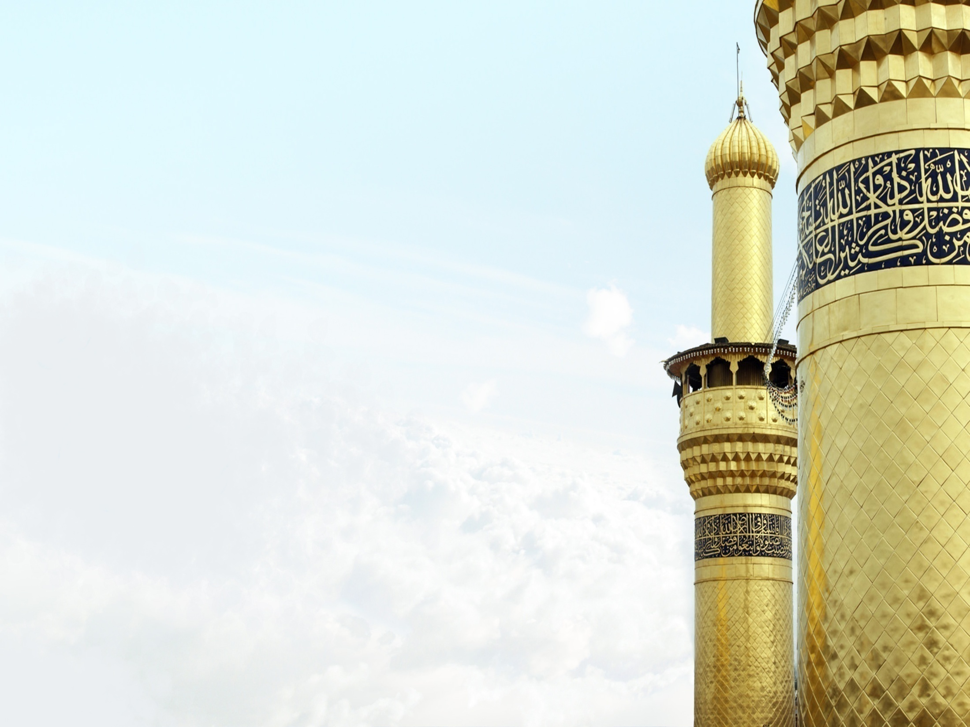
امام محمد باقر (ع) :
کسی که از روی بی میلی ، بدون عذر و علت نماز جماعت را که اجتماع مسلمانان است ترک کند ، نمازی برای او نیست .
امالی شیخ صدوق - ص 290

Slide 10
پيامبر اكرم (ص) :
هر كس با يقين بسم اللّه‏ الرحمن الرحيم را قرائت كند ، كوه ها به همراه او تسبيح مى‏گويند ؛ هر چند او تسبيح آن ها را نمى‏شنود .
الدرالمنثور - ج 1 - ص 26

Slide 11
پيامبر اكرم (ص) :
هر گاه بنده‏اى هنگام خوابش بسم اللّه‏ الرحمن الرحيم بگويد ، خداوند به فرشتگان مى‏گويد : به تعداد نفس هايش تا صبح برايش حسنه بنويسيد .
جامع الأخبار - ص 42

Slide 12
پيامبر اكرم (ص) :
اگـر بنـده اى در ابتداى وضويش ، بسم اللّه‏ الرحمن الرحيم بگويد ، همه ي اعضايش از گناهان پاك مى‏شود .
تفسير الامام العسكرى عليه السلام - ص 521

Slide 13

رسول اكرم (ص) :
سه چيز است كه اگر مردم آثار آن را مى دانستند ، به جهت حريص بودن به خير و بركتى كه در آن ها هست ، به قرعه متوسّل مى شدند : اذان نماز ، شتاب به نماز جماعت و نماز در صف اوّل .
كنزالعمّال - ح 43235

Slide 14

امام صادق عليه السّلام :
تسبيحات فاطمه زهرا عليهاالسلام در هر روز پس از هر نماز نزد من محبوب تر از هزار ركعت نماز در هر روز است .
كافى - ج 3 - ص 343

